Slide 1

Plano de ensino
Universidade de Uberaba
Marcio Salmazo Ramos

Slide 2
Sistema de avaliação
Pontuação semestral total do componente curricular, no valor de 100 (cem pontos).
Pontuação necessária para aprovação: 60% (sessenta por cento) da pontuação semestral do componente.
Frequência necessária para aprovação: 75% (setenta e cinco por cento) no componente curricular.

Slide 3

Distribuição de Notas
Atividades Complementares 1 – 5pts
Uniube+ – 5pts
Avaliação 1 – 25pts – Data prevista:
Atividades Complementares 2 – 10pts
Uniube+ – 10pts
Avaliação 2 – 30pts – Data prevista:
Avaliação Institucional – 15pts
Soma total de pontos: 100pts

Slide 4
Bibliografia
Básica
Matemática Discreta para Computação e Informática – PAULO MENEZES
Matemática Discreta – THAMARA PETROLI
Matemática discreta para ciência da computação – CLIFFORD STEIN
Complementar
Discrete Mathematics Applications – KENNETH ROSEN

Slide 5
módulo 1 – FUNDAMENTOS
Universidade de Uberaba
Marcio Salmazo Ramos

Slide 6
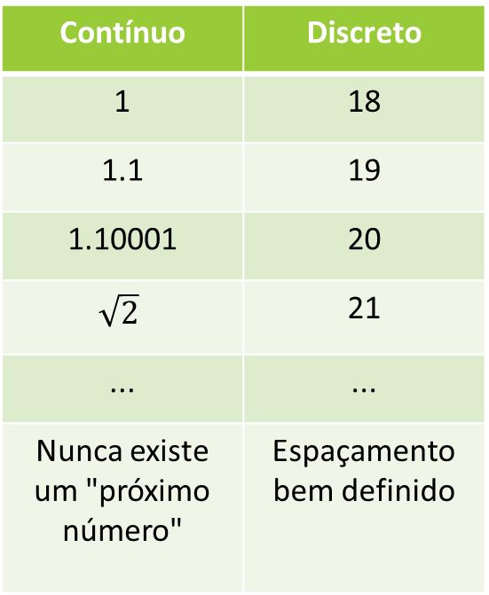
FUNDAMENTOS
Contínuo | Discreto
1 | 18
1.1 | 19
1.10001 | 20
$$\sqrt{2}$$ | 21
... | ...
Nunca existe um "próximo número" | Espaçamento bem definido
A matemática pode ser dividida, de maneira bastante simplificada, em dois grandes mundos:
Matemática Contínua → trabalha com quantidades que podem assumir infinitos valores
Matemática Discreta → A matemática discreta estuda estruturas de elementos distintos, contáveis e separados
Notes:
- A matemática contínua aparece em fenômenos que variam continuamente (ex. Temperatura, pressão, calculo, etc).
- A matemática discreta aparece em elementos com um espaçamento bem definido

Slide 7
Por que o computador precisa da Mat. Discreta?

Slide 8
DISCRETIZAÇÃO
Para o computador, toda informação é convertida em uma sequência finita de símbolos: os bits.
Um bit possui apenas dois estados: 0 (False) e 1 (True)
O computador nunca trabalha diretamente com infinitas possibilidades. Sempre existe um estado definido.
Valores Discretos
Notes:
Quase toda a Computação é construída sobre objetos discretos.
Bits
Conjuntos
Grafos
Árvores
Lógica proposicional
Todos esses objetos possuem estruturas discretas.
Entender eles, nos dá a base da computação.

Slide 9
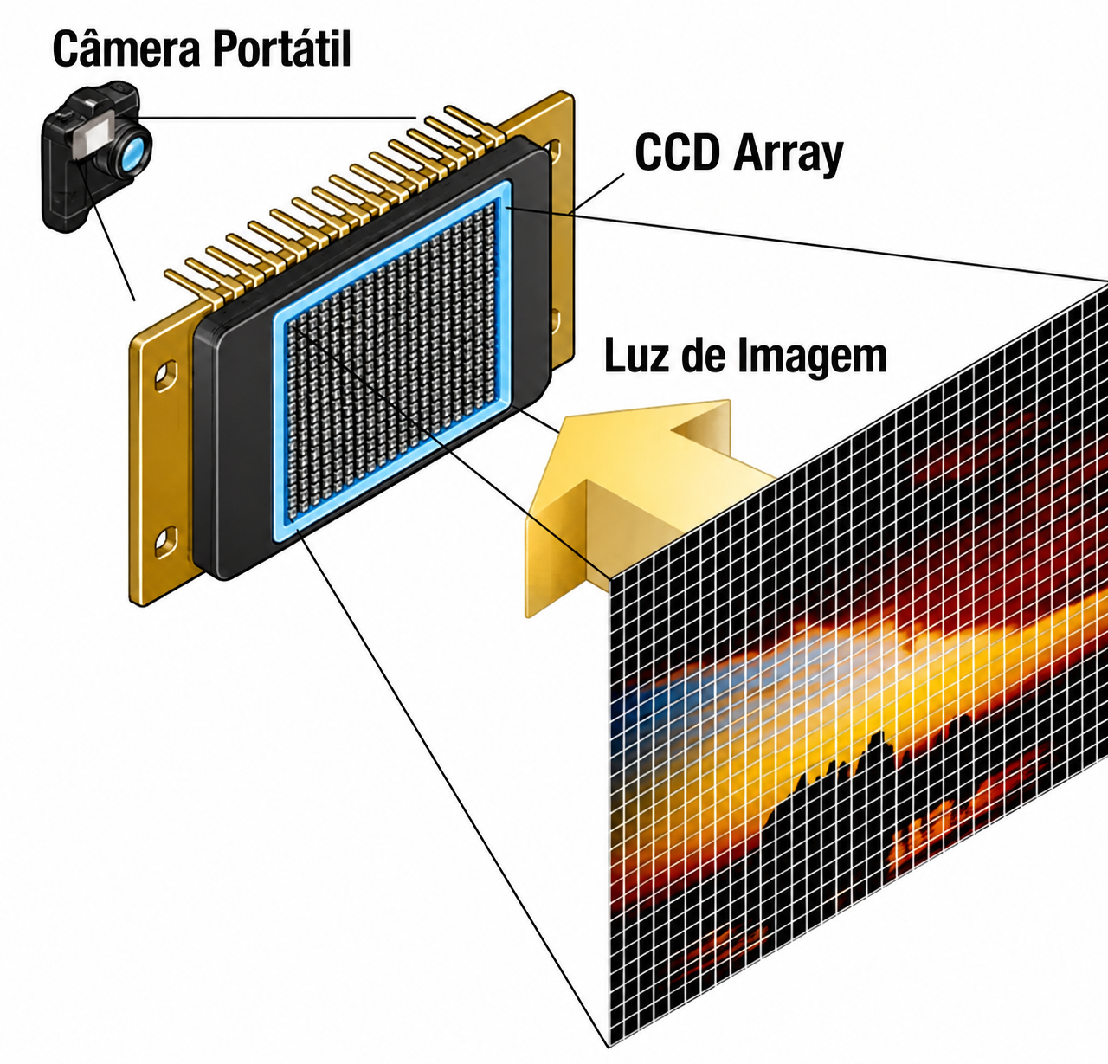
DISCRETIZAÇÃO
Uma das maiores dificuldades da computação é a representação discreta do mundo contínuo
O mundo real é contínuo.
Sempre existe uma etapa chamada digitalização.
Representações contínuas passam a ser discretas
Enquanto o Cálculo ajuda a descrever a natureza, a Matemática Discreta ajuda a descrever a computação.

Slide 10
Discretizar é suficiente?

Slide 11
DISCRETIZAÇÃO
Além de representar informações, o computador também precisa tomar decisões:
Comparar números
Decidir caminhos
Executar comandos
Escolher ações
“Toda decisão vem de uma pergunta”

Slide 12
DISCRETIZAÇÃO
Exemplos:
O usuário digitou a senha correta?
A temperatura passou de 40°C?
Existe conexão com a internet?
O arquivo foi encontrado?
O saldo é suficiente?
Um produto está disponível?
Todas as frases podem ser respondidas com “sim” ou “não”
Notes:
Sim e Não também são valores discretos
Assim como um bit possui apenas dois estados, uma decisão também possui apenas dois estados.

Slide 13
módulo 2 – lógica proposicional
Universidade de Uberaba
Marcio Salmazo Ramos

Slide 14
LÓGICA PROPOSICIONAL
Se o computador toma decisões o tempo inteiro, é necessário uma matemática capaz de estudar decisões.
Essa matemática é a lógica:
Ela não estuda números, mas sim, afirmações.
O raciocínio estruturado por meio de proposições, conectivos lógicos e regras de inferência.
Próximos tópicos a serem estudados

Slide 15
PROPOSIÇÕES
Proposição é uma frase declarativa que possui um valor lógico definido
São classificada obrigatoriamente como verdadeira (V) ou falsa (F), mas nunca os dois ao mesmo tempo
Exemplos:
“O Sol é uma estrela” (Verdadeira)
“2 + 2 = 5” (Falsa)
“O gato mia” (Verdadeira)
“O fogo é frio” (Falsa)
Sentenças interrogativas, exclamativas, imperativas ou sem definição NÃO podem ser consideradas proposições:
Que horas são?
Que susto!
Feche a porta

Slide 16
PROPOSIÇÕES
Uma proposição pode classificada em dois tipos:
Simples (ou Atômica): Contém apenas uma única ideia ou declaração, sem o uso de conectivos
(Ex: "O céu é azul").
Composta (ou Molecular): Formada pela união de duas ou mais proposições simples por meio de conectivos lógicos
(Ex: "O céu é azul e o dia está ensolarado").
Notes:
Citar também os princípios básicos:
Princípio da Não Contradição: Uma proposição não pode ser verdadeira e falsa ao mesmo tempo.
Princípio do Terceiro Excluído: Toda proposição ou é verdadeira ou é falsa, não havendo uma terceira opção.

Slide 17
CONECTIVOS LÓGICOS
Os conectivos lógicos servem para construir proposições mais complexas a partir da união de proposições simples.
Negação / NOT / ¬
Conjunção / E / AND / ∧
Disjunção inclusiva / OU / OR / ∨
Disjunção exclusiva / XOR / ∨ / ⊕
Implicação / →
Bicondicional / ↔
Notes:
Disjunção exclusiva: Embora não faça parte dos conectivos fundamentais da lógica proposicional clássica, ele é muito utilizado em Computação.

Slide 18
CONECTIVOS LÓGICOS
Exemplo:
Proposição 1 (P) – “Hoje é sábado”
Proposição 2 (Q) – “Está chovendo.”
Combinação com o operador lógico ‘E’:
S = P ∧ Q
“Hoje é sábado E Está chovendo”
Combinação com o operador lógico ‘OU’:
S = P ∨ Q
“Hoje é sábado OU Está chovendo”
Essas proposições podem ter valor verdadeiro ou falso, com base nos valores das proposições que a compõe
Tabelas Verdade

Slide 19
TABELA VERDADE
Define o valor lógico da expressão para cada combinação possível dos valores de entrada
Tabela verdade da Negação:
P | ¬P
Verdadeiro | Falso
Falso | Verdadeiro

Slide 20
TABELA VERDADE
Tabela verdade da Conjunção (E):
P | Q | P∧Q
Falso | Falso | Falso
Falso | Verdadeiro | Falso
Verdadeiro | Falso | Falso
Verdadeiro | Verdadeiro | Verdadeiro

Slide 21
TABELA VERDADE
Tabela verdade da Disjunção Inclusiva (OU):
P | Q | P∨Q
Falso | Falso | Falso
Falso | Verdadeiro | Verdadeiro
Verdadeiro | Falso | Verdadeiro
Verdadeiro | Verdadeiro | Verdadeiro

Slide 22
TABELA VERDADE
Tabela verdade da Disjunção Exclusiva (XOR):
P | Q | P∨Q
Falso | Falso | Falso
Falso | Verdadeiro | Verdadeiro
Verdadeiro | Falso | Verdadeiro
Verdadeiro | Verdadeiro | Falso

Slide 23
TABELA VERDADE
Tabela verdade do Condicional (→):
Lê-se: Se P, então Q.
P | Q | P→Q
Falso | Falso | Verdadeiro
Falso | Verdadeiro | Verdadeiro
Verdadeiro | Falso | Falso
Verdadeiro | Verdadeiro | Verdadeiro
Notes:
A implicação não afirma que P acontece; ela apenas estabelece uma promessa:
"Sempre que P acontecer, Q também acontecerá.“
Essa promessa só é quebrada em um único caso: quando P ocorre e Q não ocorre.
Exemplo:
"Se um aluno entregar todas as atividades, então será aprovado.“
Essa regra é violada apenas se um aluno entregar todas as atividades e, mesmo assim, não for aprovado.
Se o aluno nem sequer entregou as atividades, a regra não foi contrariada; ela simplesmente não precisou ser aplicada.

Slide 24
TABELA VERDADE
Tabela verdade do Bicondicional (→):
Lê-se: P se, e somente se Q.
P | Q | P↔Q
Falso | Falso | Verdadeiro
Falso | Verdadeiro | Falso
Verdadeiro | Falso | Falso
Verdadeiro | Verdadeiro | Verdadeiro
Notes:
É uma condição de equivalência.
As duas proposições devem possuir o mesmo valor lógico.
Exemplo:
P= um numero é par
Q = um numero é divisível por 2
Um número é par se, e somente se, é divisível por 2.

Slide 25
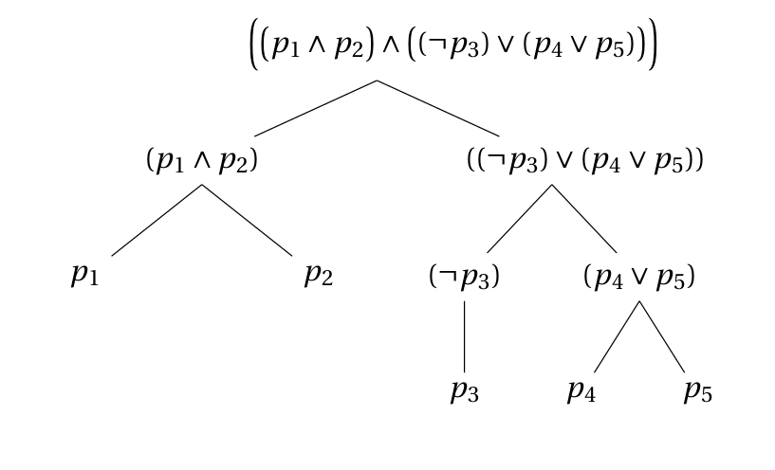
PRECEDÊNCIA DOS CONECTIVOS
A ordem de precedência dos operadores define quem é resolvido primeiro
Parênteses (Se houver)
Negação
Conjunção
Disjunção (OR / XOR)
Condicional
Bicondicional

Slide 26
Como construir uma Tabela Verdade?
Construir a tabela da expressão:
(P ∧ Q) → R

Slide 27
CLASSIFICAÇÃO DE EXPRESSÕES LÓGICAS
Dependendo dos resultados de uma tabela verdade, a expressão pode ser classificada em três categorias:
Tautologia: ocorre quando o resultado de uma proposição é sempre verdadeiro, não importando quais sejam os valores de P e Q
Exemplo: P ∨ ¬P
A expressão é sempre verdadeira, podendo ser simplificada

Slide 28
CLASSIFICAÇÃO DE EXPRESSÕES LÓGICAS
Contradições: ocorre quando o resultado de uma proposição é sempre falso, não importando quais sejam os valores de P e Q
Exemplo: P ∧ ¬P
A expressão é sempre falsa, podendo ser simplificada
Contingências: é uma proposição que pode ser verdadeira em algumas situações e falsa em outras.
Exemplo: P∧Q
A maioria das expressões pertence a esta categoria.

Slide 29
FORMAS NORMAIS
Representações padronizadas das expressões lógicas usando apenas os operadores básicos (NOT / AND / OR)
A ideia é padronizar a escrita das expressões e facilitar o processo de simplificação algébrica
Existem duas formas normais:
Forma Normal Disjuntiva (FND)
Forma Normal Conjuntiva (FNC)

Slide 30
FORMAS NORMAIS
Forma Normal Disjuntiva (FND) ou Soma de Produtos
A expressão é construída por conjunções (E) unidas por disjunções (OU) .
Exemplo: (A ∧ B) ∨ (C ∧ D) ∨ (E ∧ F)
Como construir a FND a partir da tabela verdade:
Linha 2:
P = F
Q = V
Termo: ¬P∧Q
Linha 4:
P = V
Q = V
Termo: P∧Q
P | Q | S
Falso | Falso | Falso
Falso | Verdadeiro | Verdadeiro
Verdadeiro | Falso | Falso
Verdadeiro | Verdadeiro | Verdadeiro
FND = (¬P ∧ Q) ∨ (P ∧ Q)
Notes:
Pegue todas as linhas cujo resultado é verdadeiro.
Cada linha gera um termo.
Depois una todos usando OU.

Slide 31
FORMAS NORMAIS
Forma Normal Conjuntiva (FNC) ou Produto de Somas
A expressão é construída por disjunções (OU) unidas por conjunções (E)
Essencialmente, a FNC é o inverso da FND
Como construir a FND a partir da tabela verdade:
P | Q | S
Falso | Falso | Falso
Falso | Verdadeiro | Verdadeiro
Verdadeiro | Falso | Falso
Verdadeiro | Verdadeiro | Verdadeiro
Linha 1:
P = F
Q = F
Termo: P∨Q
Linha 3:
P = V
Q = F
Termo: ¬P∨Q
FNC = (P∨Q) ∧ (¬ P∨Q)
Notes:
Pegue todas as linhas cujo resultado é falso.
Cada linha gera um termo.
Depois una todos usando E.

Slide 32
FORMAS NORMAIS
Cada disjunção na FND representa uma combinação específica que torna a expressão verdadeira. A conjunção reúne todas essas possibilidades.
A FND aponta diretamente para as combinações que assumem um valor verdadeiro (Assumindo que, para a conjunção, ambos precisam ter valor lógico verdadeiro)
Na FNC Em vez de construir cláusulas que identificam onde a expressão é verdadeira, ela constrói cláusulas que eliminam exatamente as linhas falsas.
As disjunções apontam para as combinações que resultam em falso, as conjunções (nesse caso) exigem que todas as cláusulas sejam verdadeiras ao mesmo tempo. Qualquer linha falsa será “bloqueada” (Sobrando apenas as verdadeiras)
Notes:
A FND se relaciona naturalmente com implementações em dois níveis usando portas AND seguidas de OR, enquanto a FNC favorece implementações usando OR seguidas de AND.

Slide 33
FIXAÇÃO
1. Classifique as sentenças abaixo em Proposição ou Não Proposição
O Brasil fica na América do Sul.
Feche a porta.
2 + 2 = 5.
Qual é o seu nome?
Hoje está chovendo.
x + 3 = 7.
Todo computador possui memória RAM.
Que filme interessante!

Slide 34
FIXAÇÃO
Considere
p: "João estuda."
q: "João trabalha."
r: "João é aprovado.“
Escreva em linguagem simbólica e monte a tabela-verdade:
a) João estuda e trabalha.
b) João não trabalha.
c) João estuda ou trabalha.
d) Se João estudar, será aprovado.
e) João será aprovado somente se estudar.
f) João estuda, trabalha e será aprovado.
g) João não estuda nem trabalha.

Slide 35
FIXAÇÃO
Considere
p: V
q: F
r: V
Determine o valor lógico:
(p→q)→(¬q→¬p)
(p∧q)∨(¬p∧r)
(p→q)↔(¬q→¬p)
(p∨q)→(r∧p)

Slide 36
FIXAÇÃO
Considere
p: "O servidor está ligado."
q: "A rede está funcionando."
r: "Os usuários conseguem acessar o sistema."
Escreva em lógica proposicional.
Se o servidor estiver ligado e a rede funcionar, então os usuários conseguem acessar o sistema.
Os usuários não conseguem acessar o sistema.
O servidor está ligado, mas a rede não funciona.
Se os usuários conseguem acessar o sistema, então o servidor está ligado.
O servidor está desligado ou a rede está funcionando.

